Slide 1
Слайд шоу Методическая разработка "Веселые картинки"

Slide 2
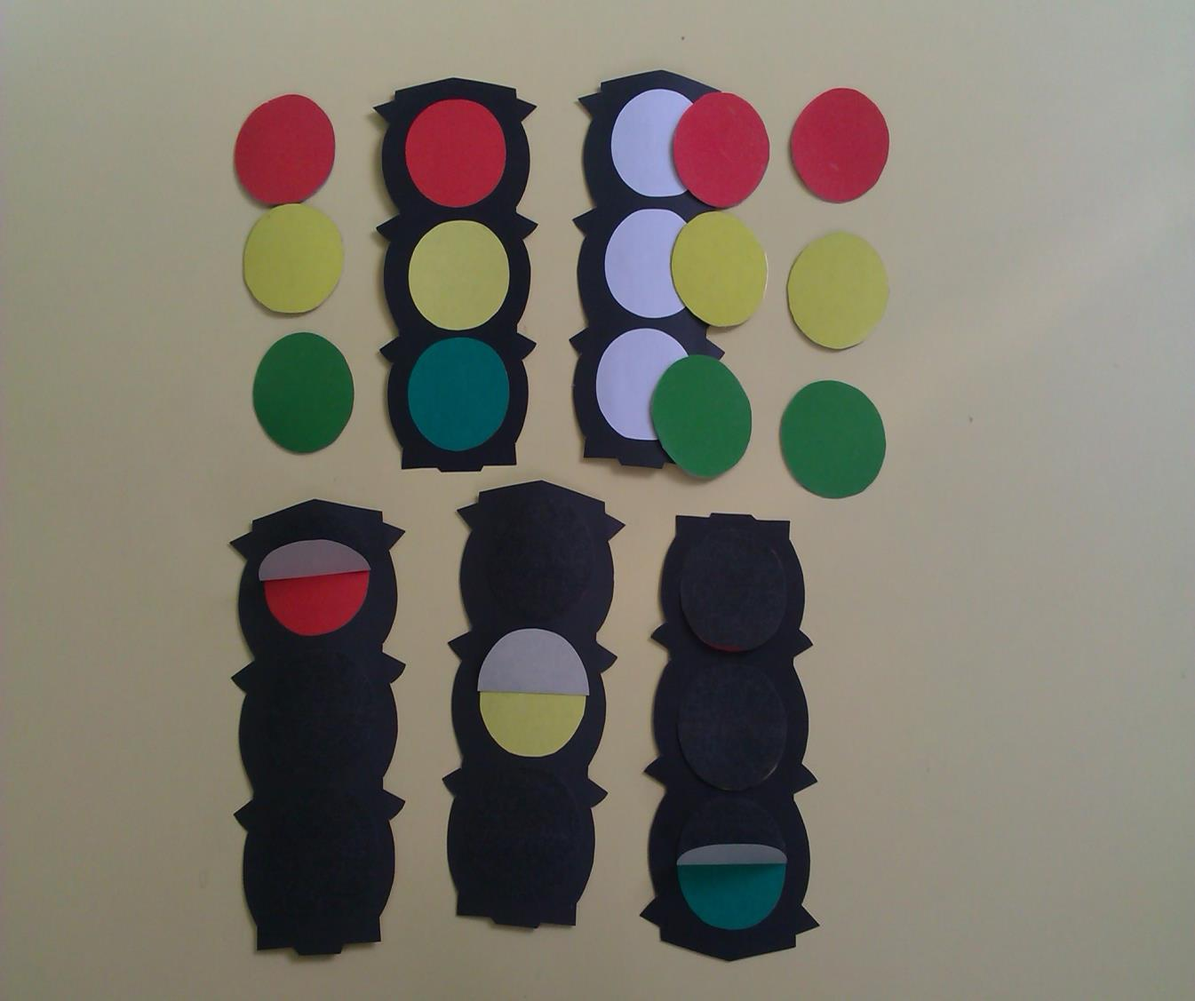

Slide 3
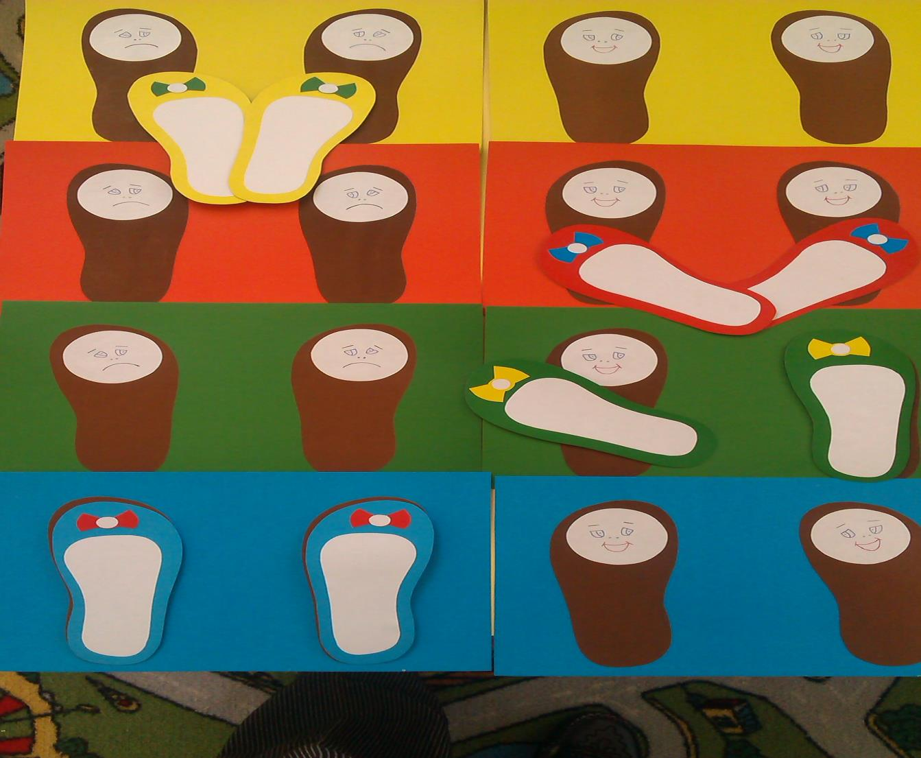

Slide 4
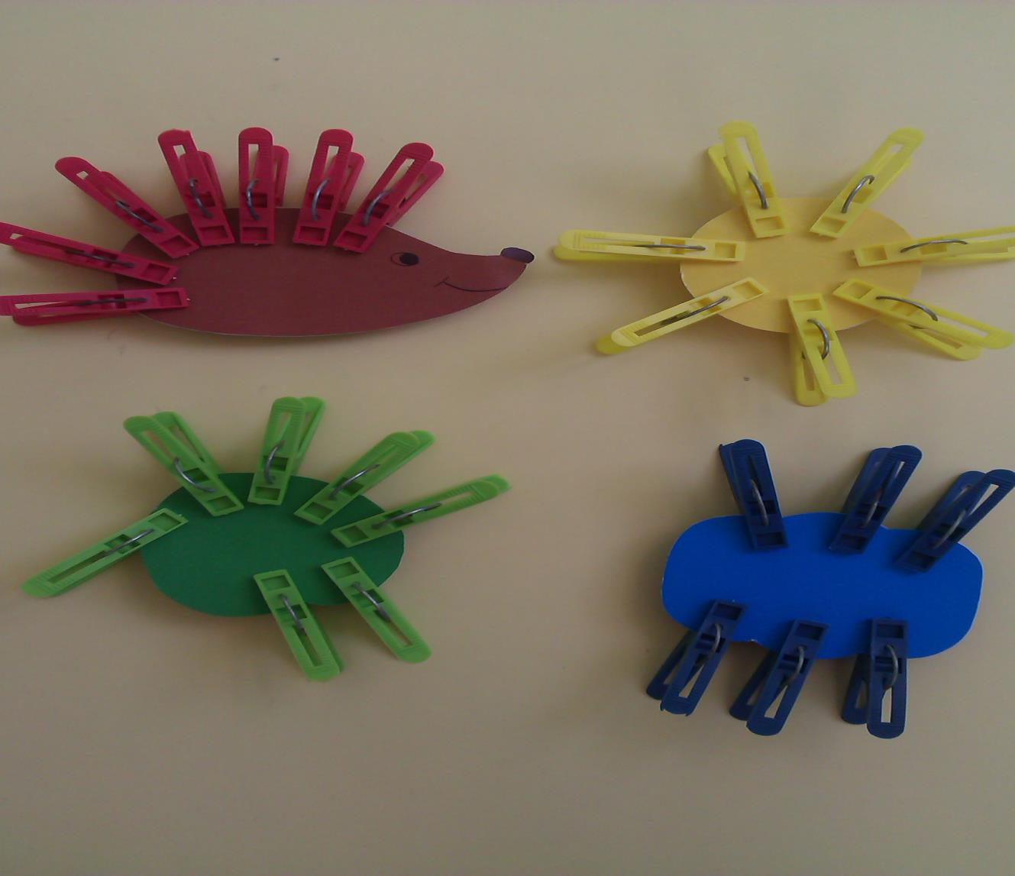

Slide 5
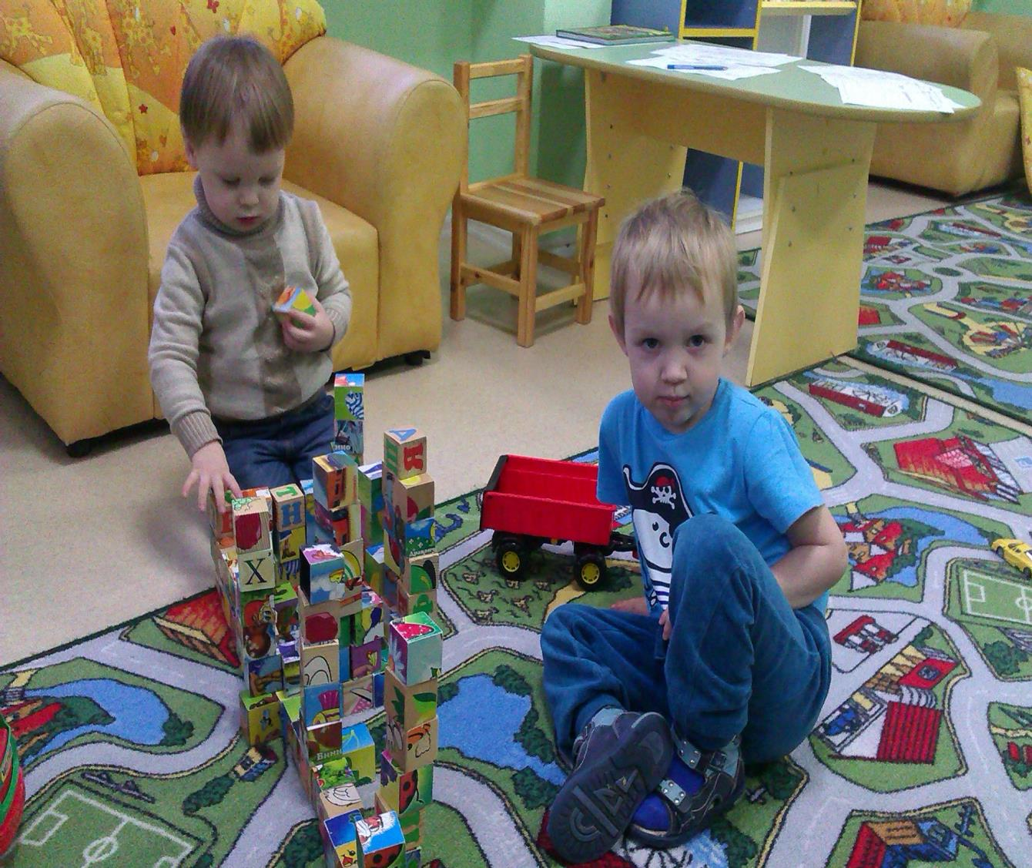

Slide 6
